Slide 1

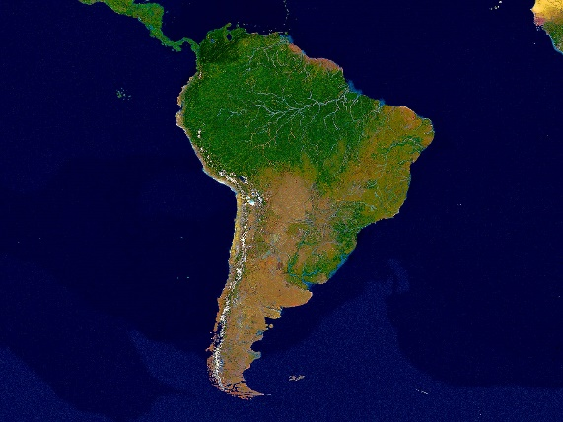
Geograﬁya
6- sinf
Mavzu: Janubiy Amerika. Geografik o‘rni, o‘rganilish tarixi, geologik tuzilishi,
foydali qazilmalari. Relyefi.
Iqlimi va ichki suvlari

Slide 2
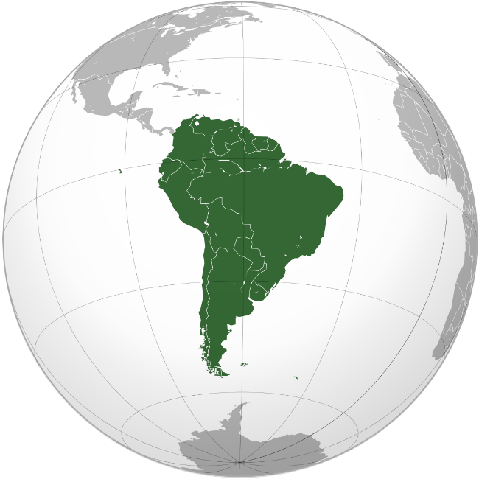

O‘rganamiz …
Asosiy xususiyatlari
Geografik o‘rni
O‘rganilish tarixi
Geologik tuzilishi, relyefi va foydali qazilmalari
Iqlimi
Ichki suvlari

Slide 3

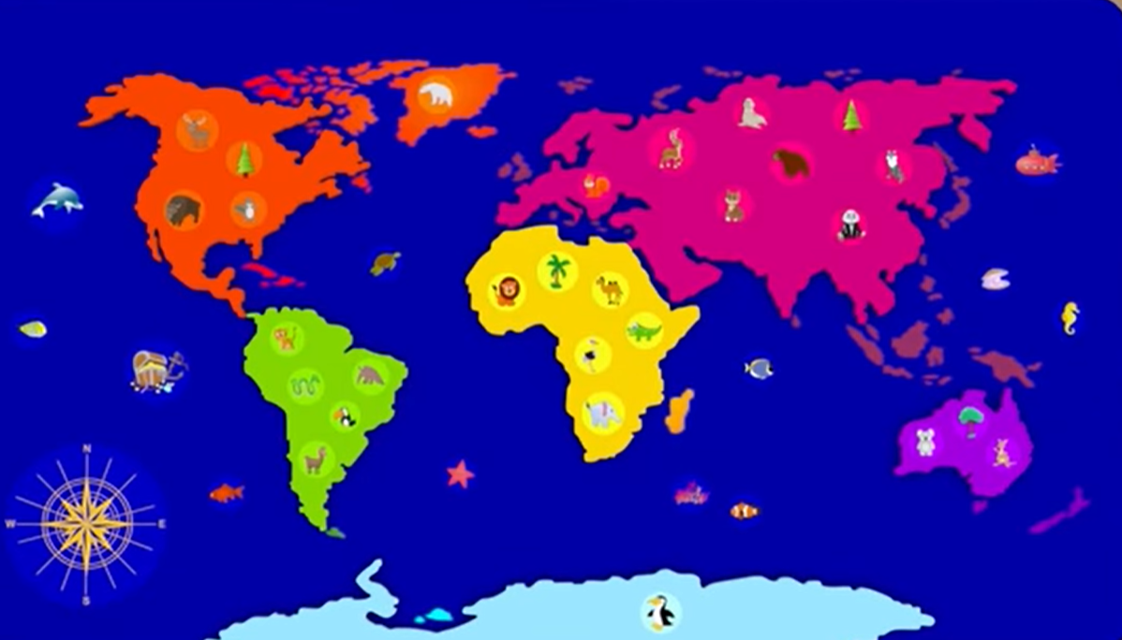
Janubiy Amerika

Slide 4
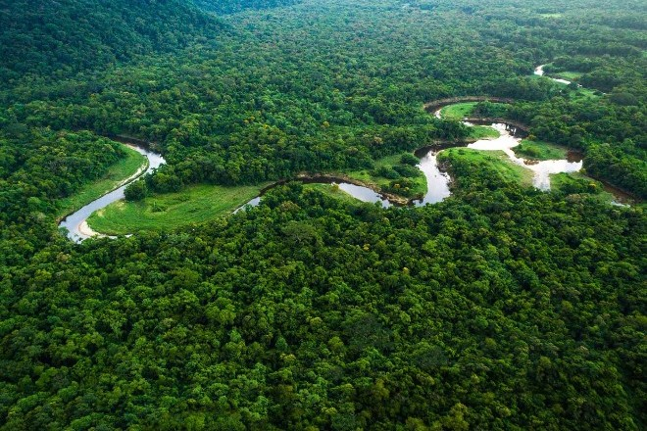
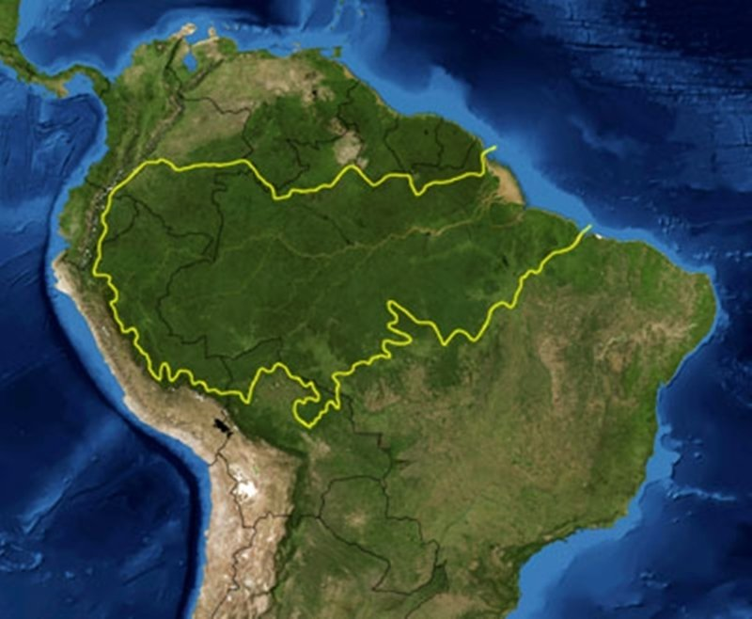
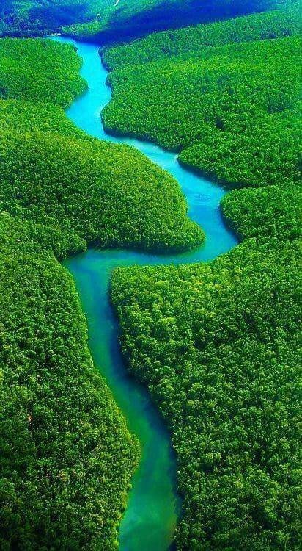
Asosiy xususiyatlari
Eng sernam materik
Eng katta daryo havzasi bor
Dunyodagi eng uzun va eng sersuv daryosi bor

Slide 5
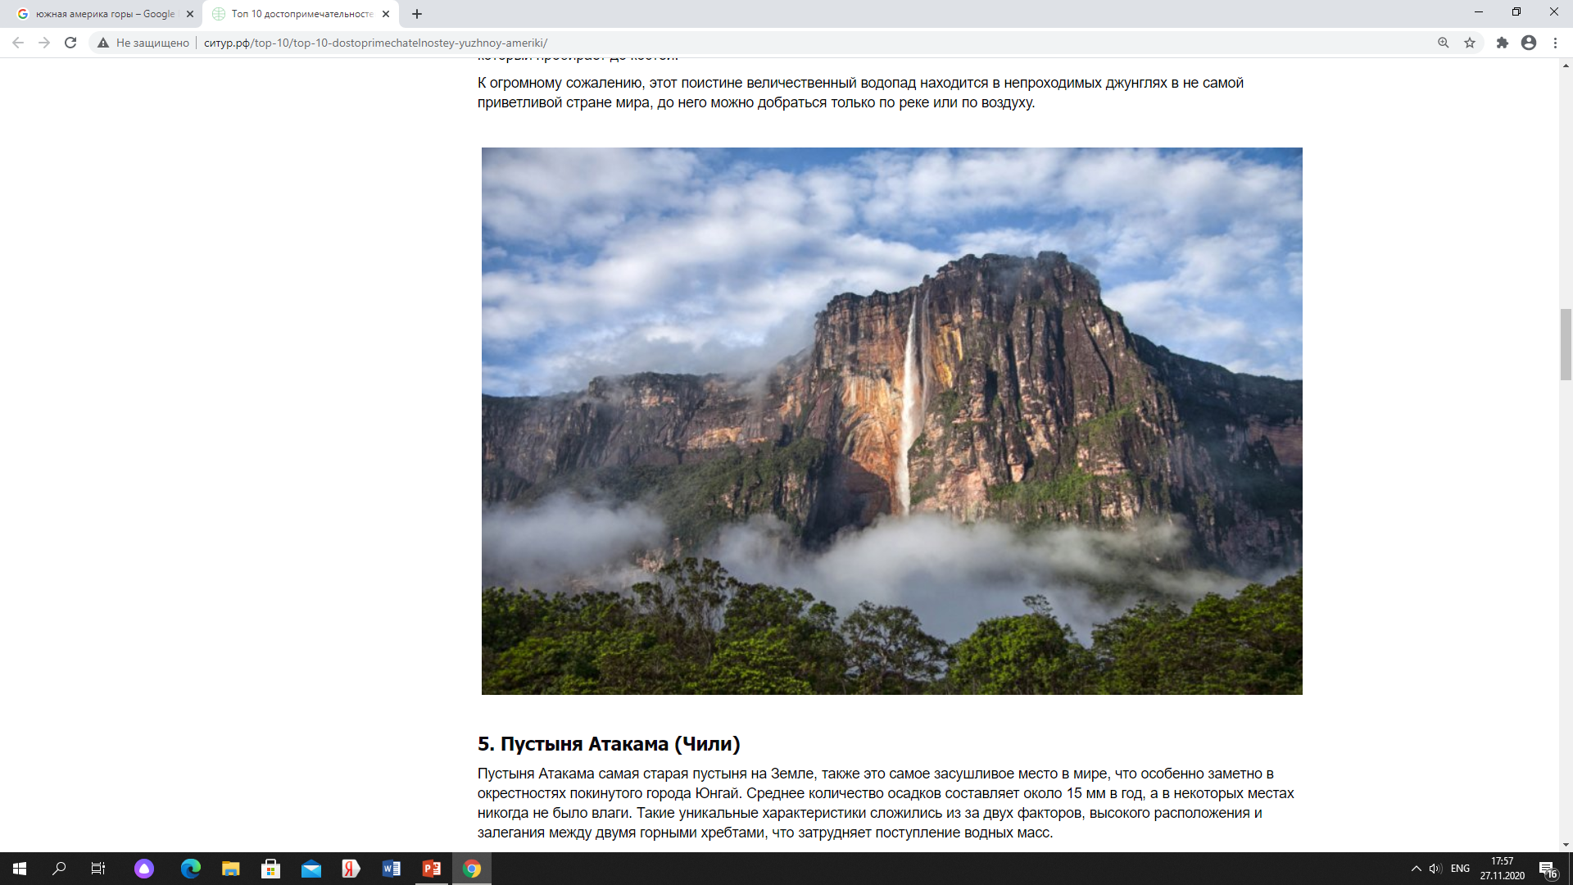
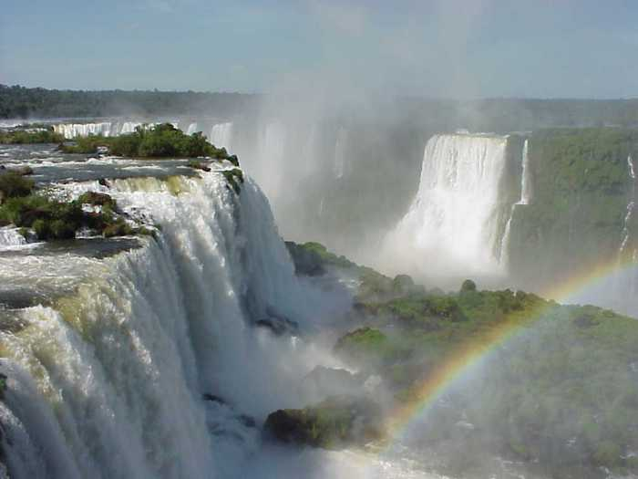
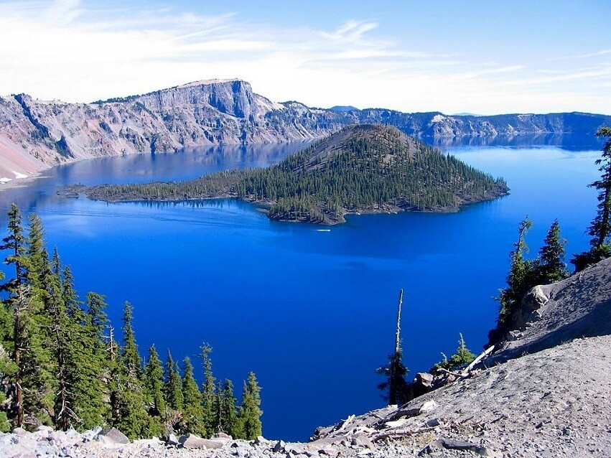
Asosiy xususiyatlari
Eng baland va eng keng sharsharasi bor
Eng balandda joylashgan chuchuk suvli katta ko‘li bor

Slide 6
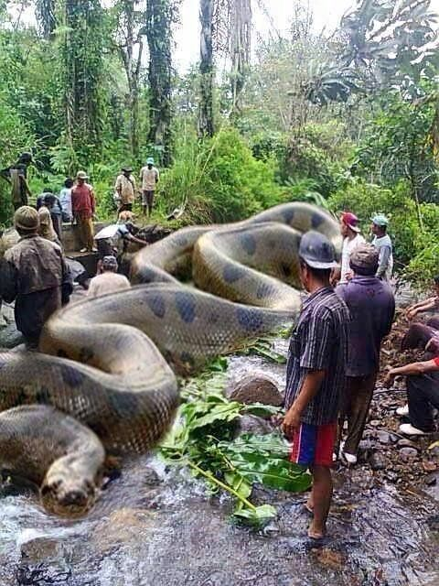
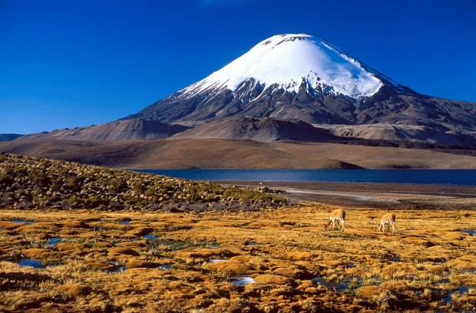
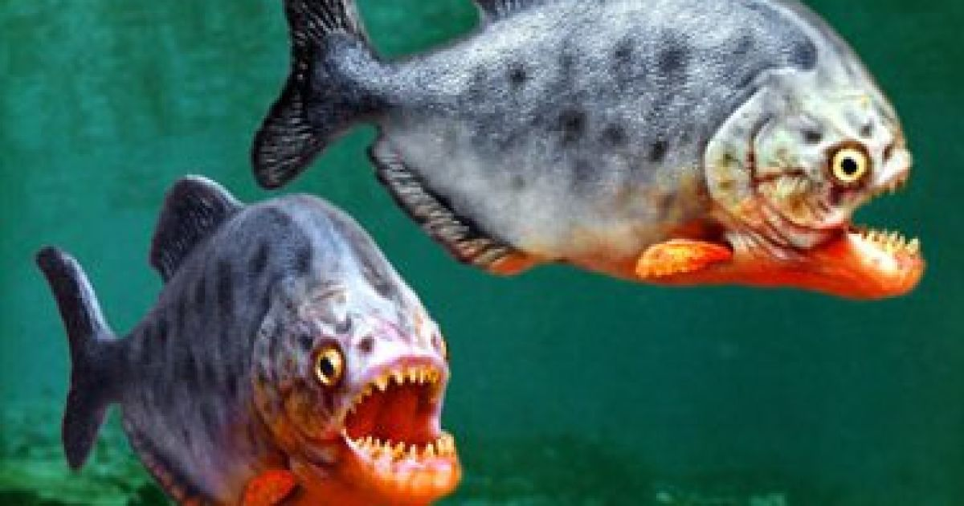
Asosiy xususiyatlari
Eng baland harakatdagi vulqoni bor
Eng mitti “odamxo‘r”
piranya balig‘i bor
Eng katta iloni bor

Slide 7
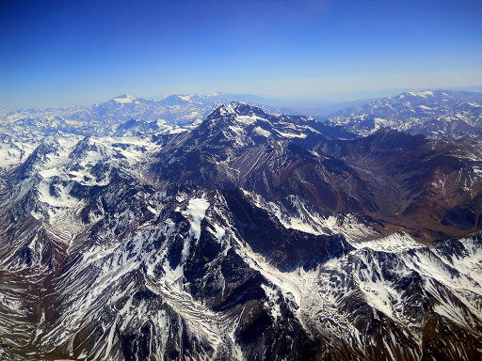
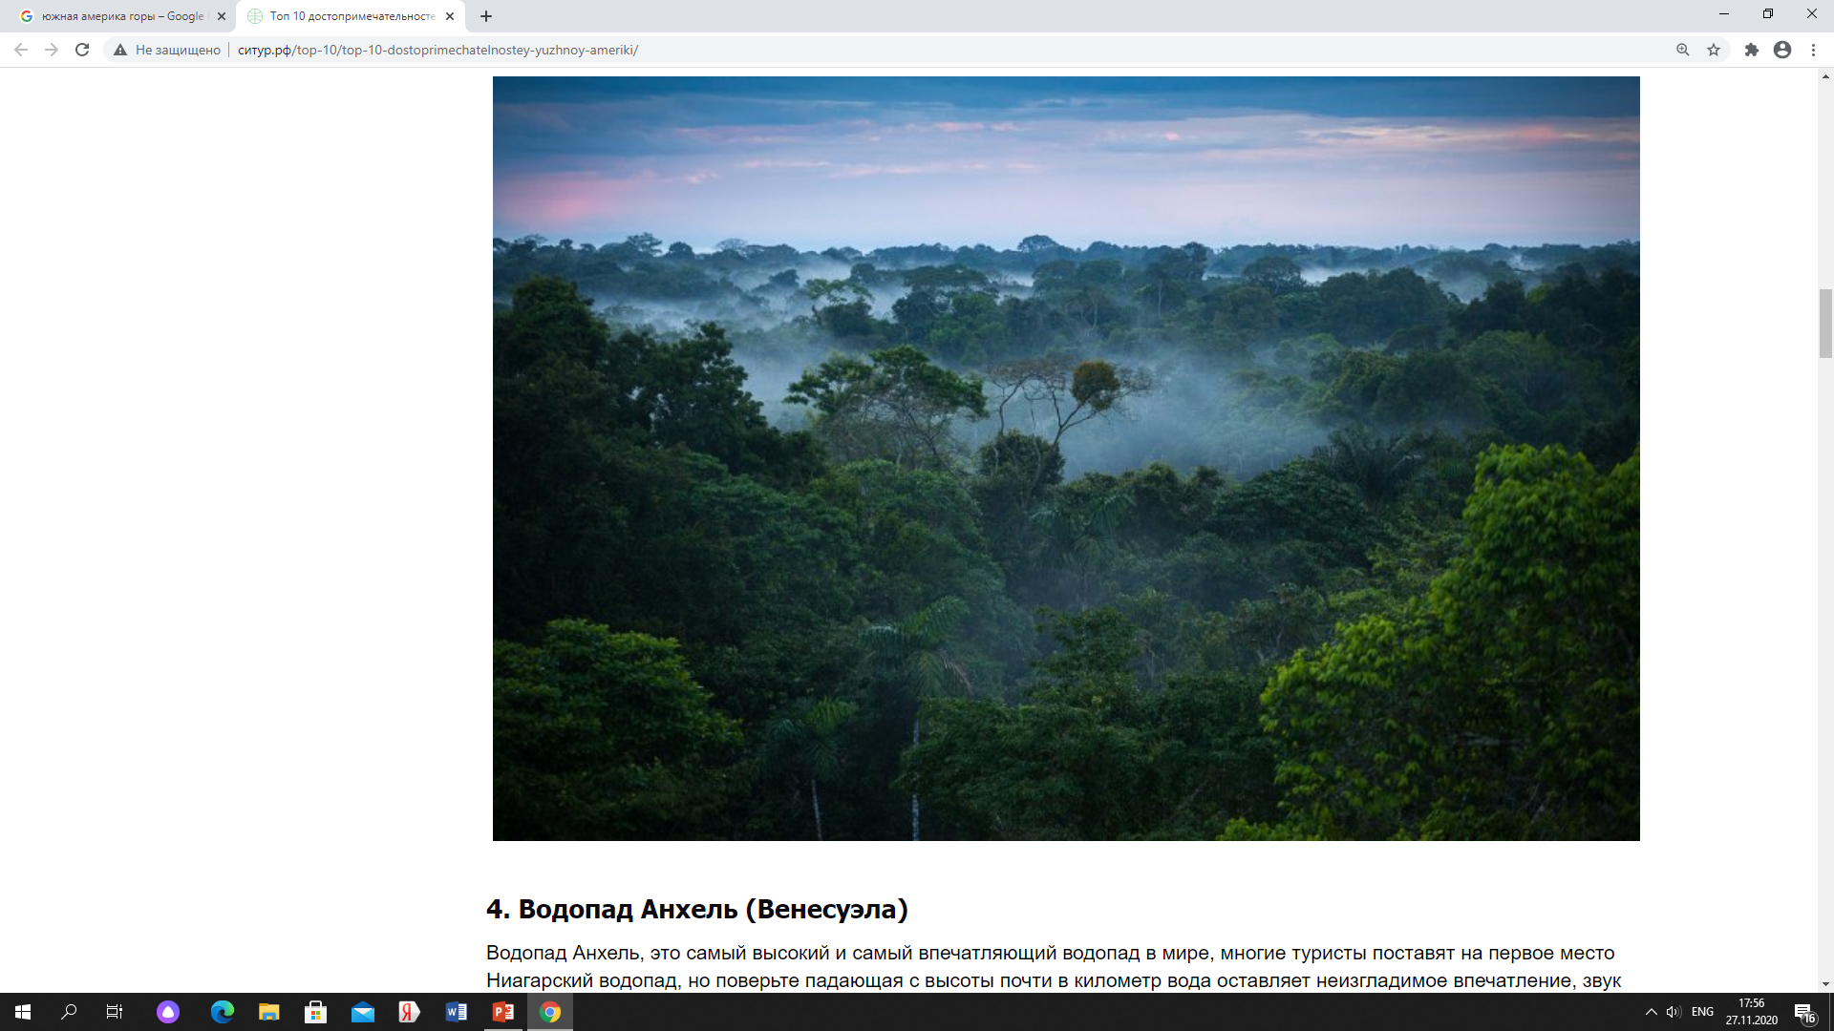
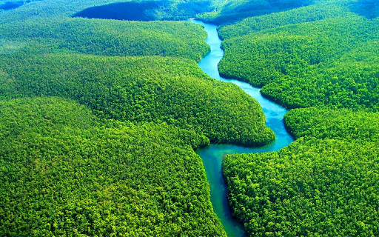
Asosiy xususiyatlari
Eng uzun tog‘i bor
Eng qalin Amazoniya o‘rmonlari -
“sayyoramiz o‘pkasi” bor

Slide 8
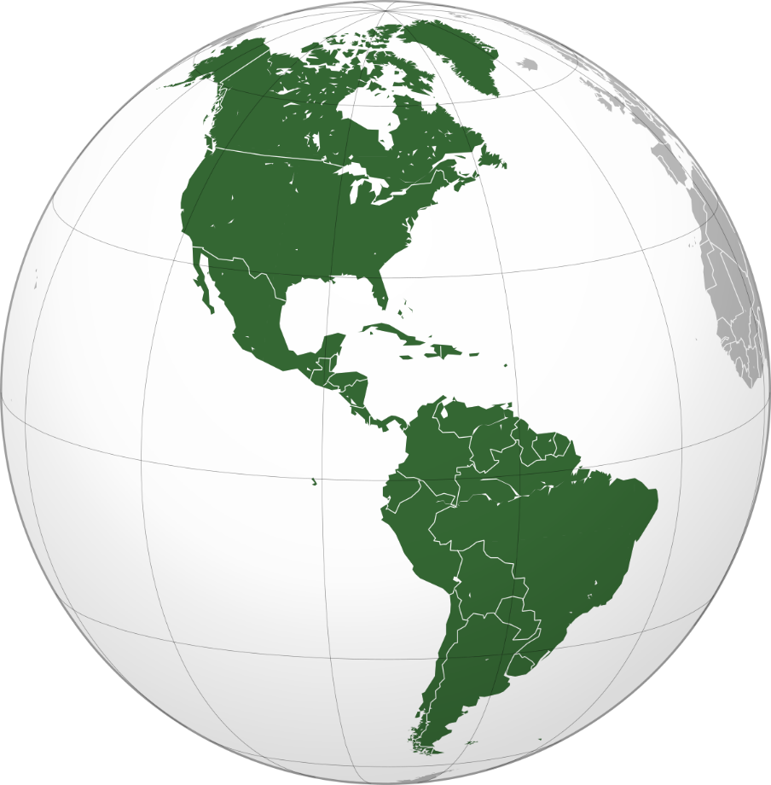
Geografik o‘rni
Karib dengizi
Janubiy Amerika to‘liq
G‘arbiy yarimsharda joylashgan
Panama kanali
Amerika qit’asining
bir qismi
5000 km
Tinch okean
Atlantika okeani
Maydoni
17 800 000 kv km
7000 km

Slide 9
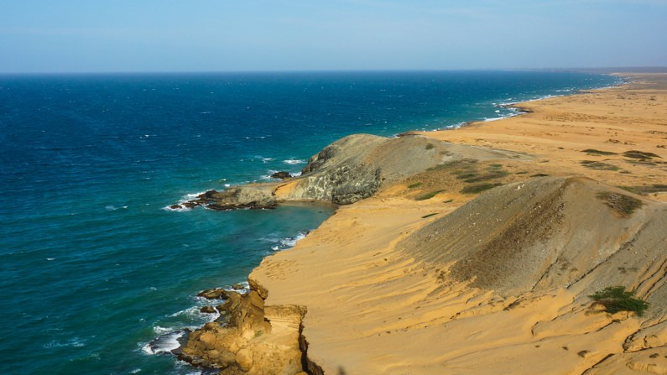
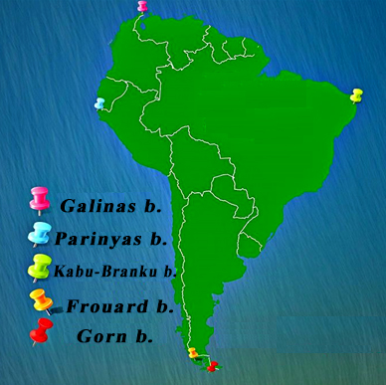
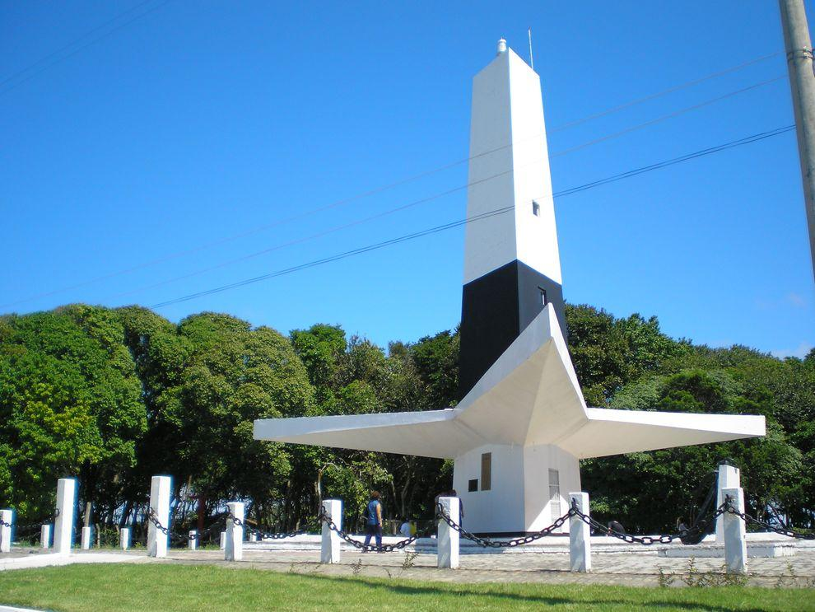
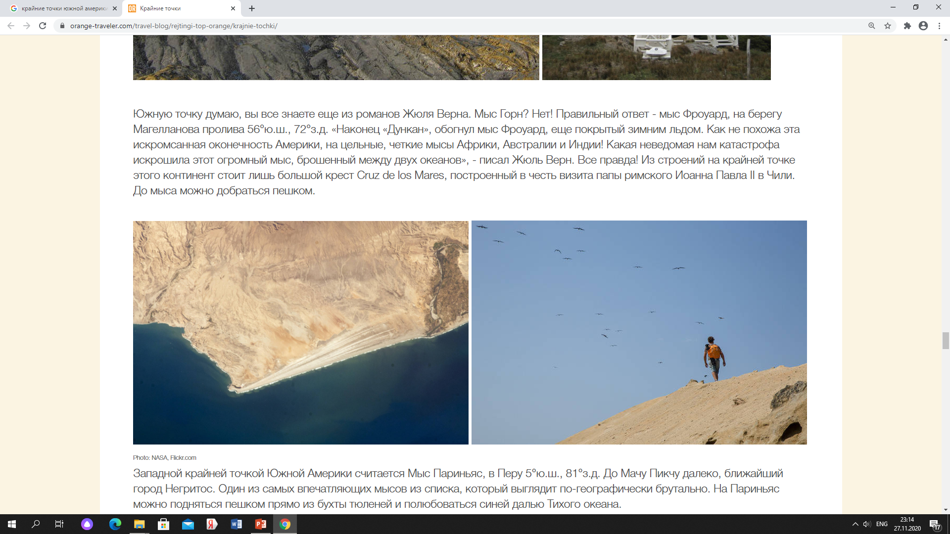
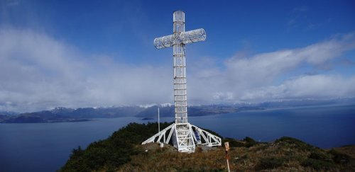
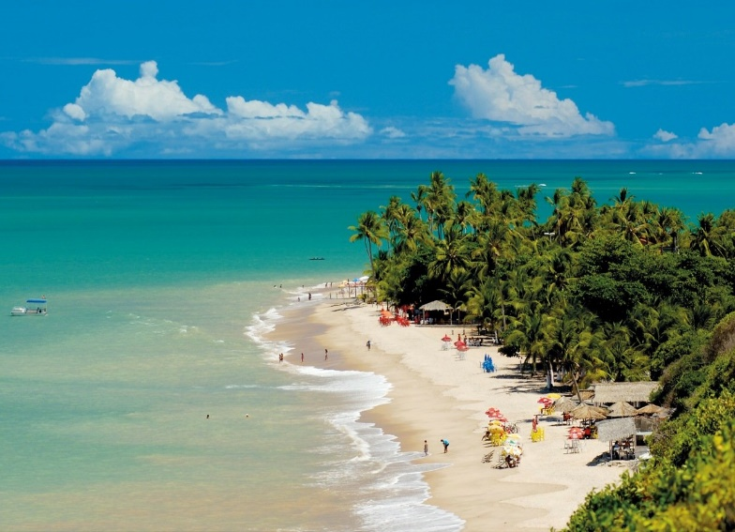
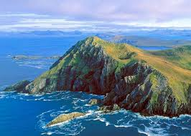
Janubiy Amerika materigining chekka nuqtalari
Galinas burni
Kabu-Branku burni
Parinyas burni
Frouard burni
Sharqiy burun
Gorn burni

Slide 10
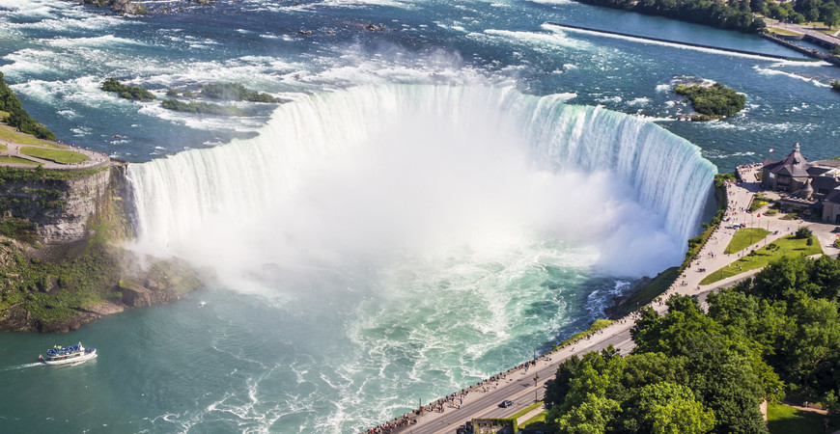
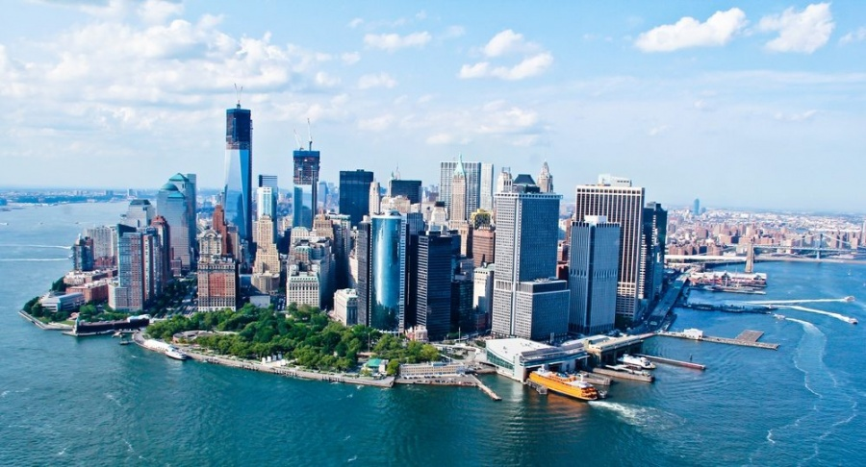
Kashf etilishi
Amerika — sehrli diyor,
Uxlar edi Kolumb ham hali,
Dengiz ortin yoritdi ilk bor, Beruniyning aql mash’ali.
Kolumbda bor alamim manim, O‘zbekiston, Vatanim manim.

Slide 11
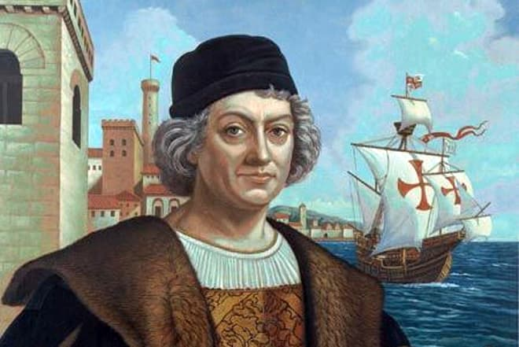
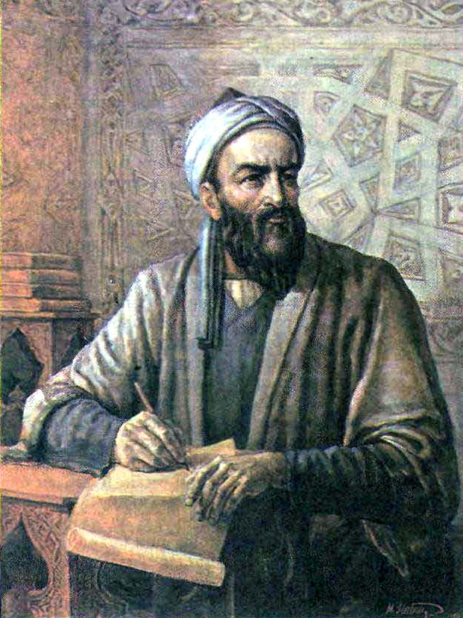
Kashf etilishi
Xristofor Kolumbgacha, ya’ni XV asrdan oldin Amerikaga xitoylar, yaponlar, finikiyaliklar, arablar, inglizlar, skandinaviyaliklar, okeaniyaliklar borganligi haqida dalillar topilmoqda.
Vatandoshimiz
Abu Rayhon Beruniy o‘zining “Hindiston” asarida Amerika quruqligining mavjudligini
Xristofor Kolumb kashfiyotidan 450 yil oldin
bashorat qilgan.

Slide 12
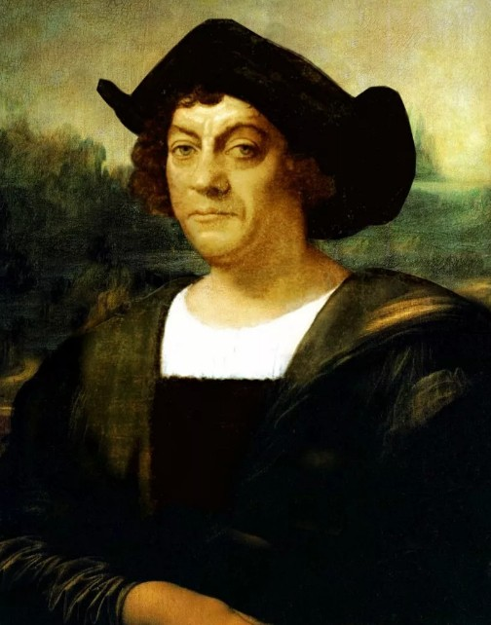
Xristofor Kolumb
X. Kolumb “Yer shar shaklida” degan g‘oyaga asoslanib, Hindistonga g‘arbdan yaqin dengiz yo‘li bilan borish uchun safarga chiqadi.
U 1492- yilning 12- oktabr kuni San-Salvador (ispancha xaloskor degani) oroliga keladi.
Bu sana Amerika kashf etilgan kun tariqasida geografiya tarixiga kiritilgan.
Xristofor Kolumb

Slide 13
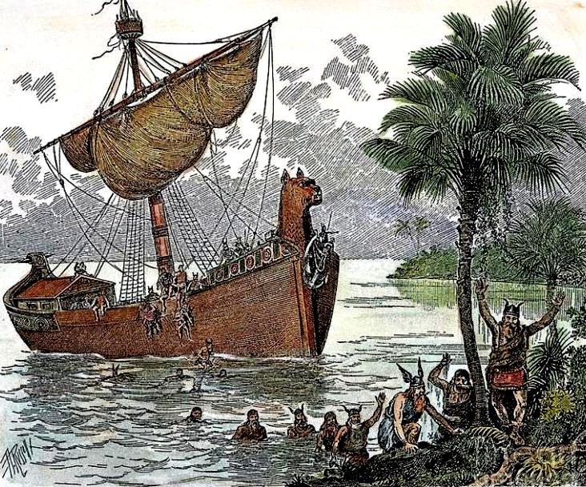
Xristofor Kolumb
U Atlantika okeanini kesib o‘tib, Amerika qirg‘oqlariga
yetib boradi.
4 marta uyushtirgan sayohati davomida
u Amerika qit’asini
kashf qiladi.
Lekin Kolumb umrining oxirigacha yangi qit’ani
kashf etganini bilmadi.

Slide 14
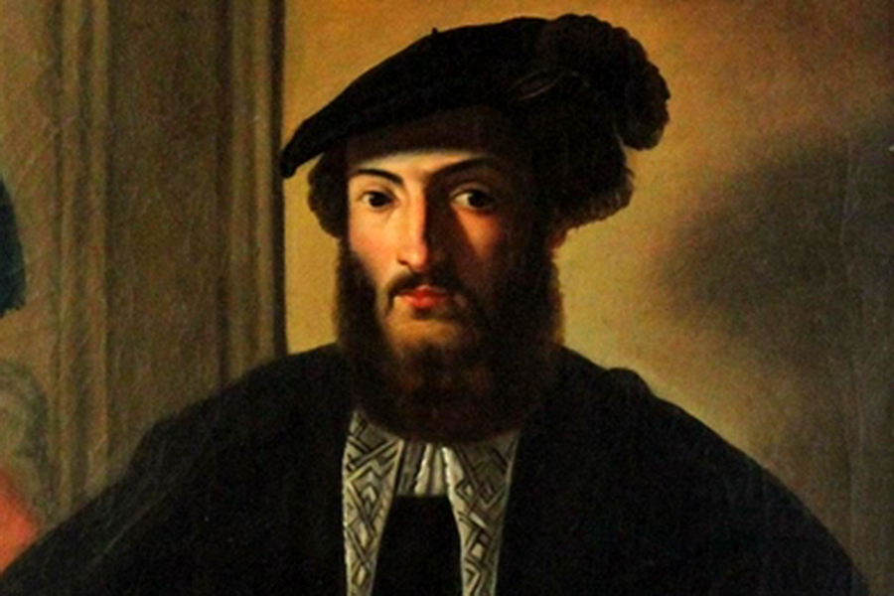
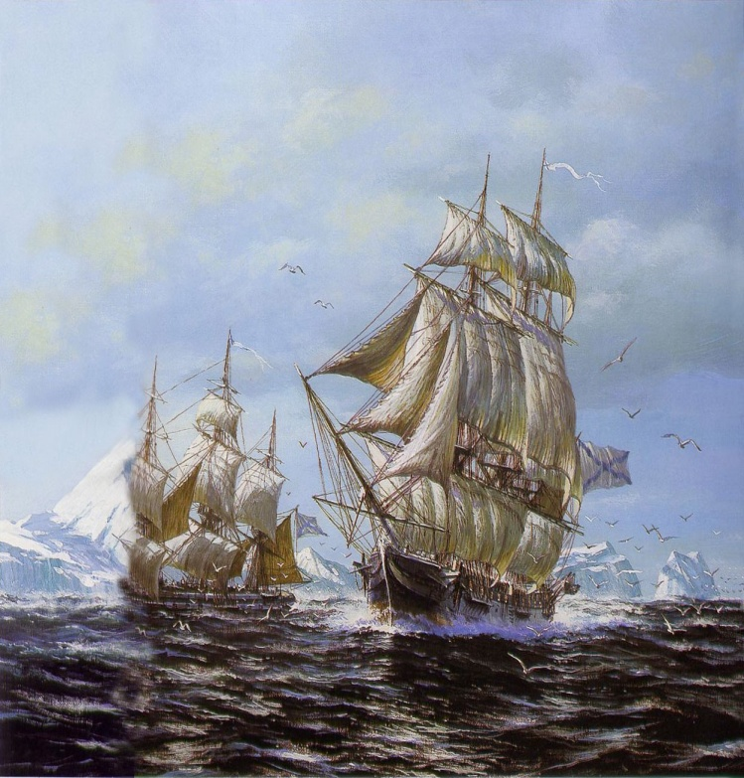
Amerigo Vespuchchi
Amerigo Vespuchchi (asli italiyalik, Ispaniya dengiz flotida xizmat qilgan) 1499 - 1504- yillardagi Janubiy Amerikaga uyushtirgan ikkita sayohati davrida birinchi bo‘lib bu yerlar Hindiston emas, balki yirik quruqlik - Yangi Dunyo ekanligini aytadi.
Amerigo Vespuchchi

Slide 15
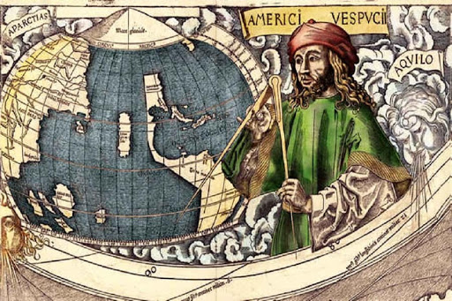
O‘rganilish tarixi
Yangi qit’aga 1499- 1504- yillarda Janubiy Amerikaning
shimoliy qismini o‘rgangan
Amerigo Vespuchchi nomi berilgan.

Slide 16
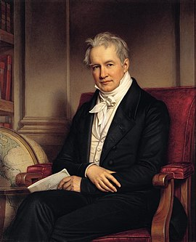
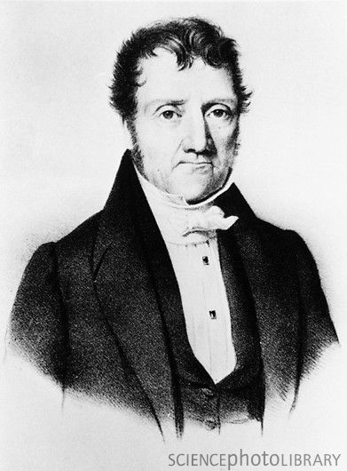
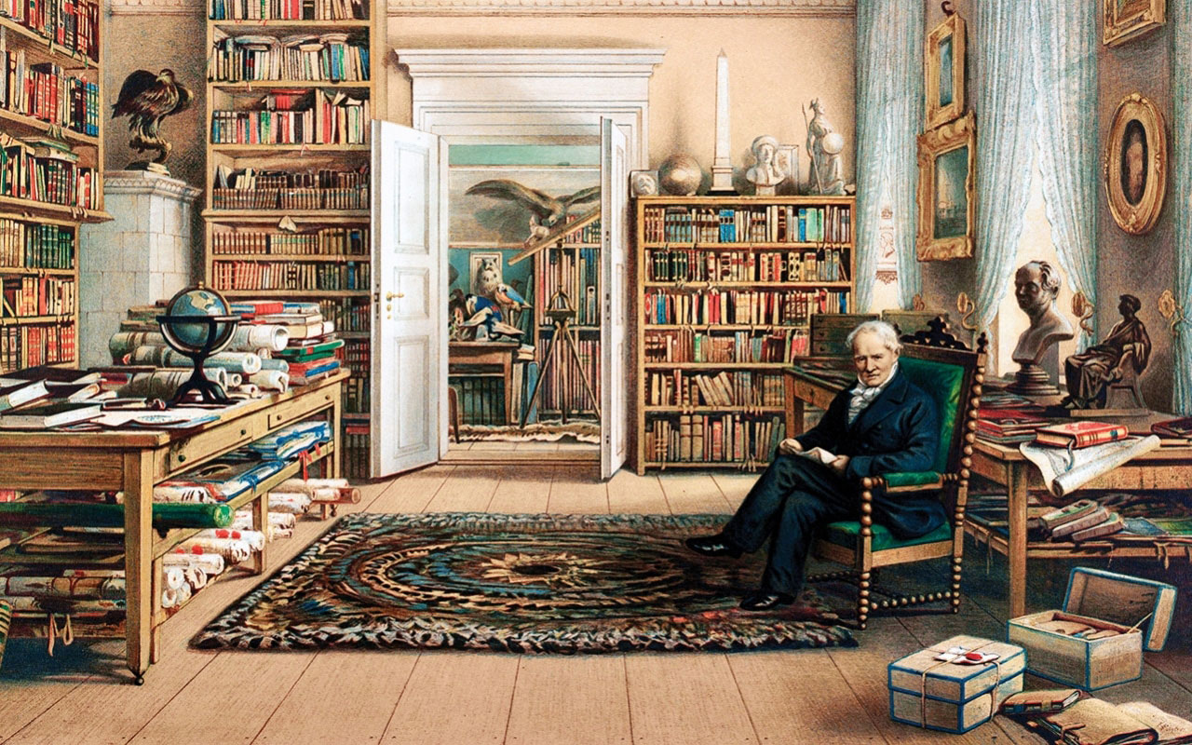
O‘rganilish tarixi
Janubiy Amerikani ilmiy jihatdan o‘rganishda nemis sayyohi A. Gumboldt va fransuz botanigi E. Bonplanning xizmatlari katta bo‘ldi.
Aleksandr Gumboldt
Eme Bonplan

Slide 17
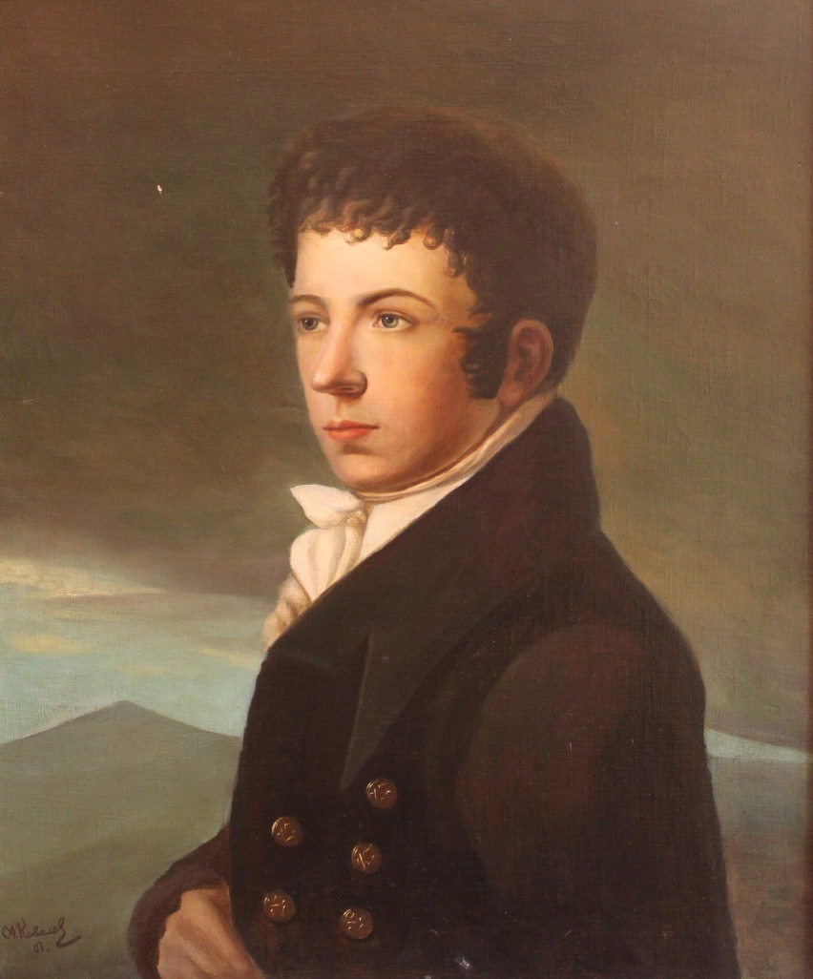
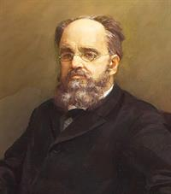
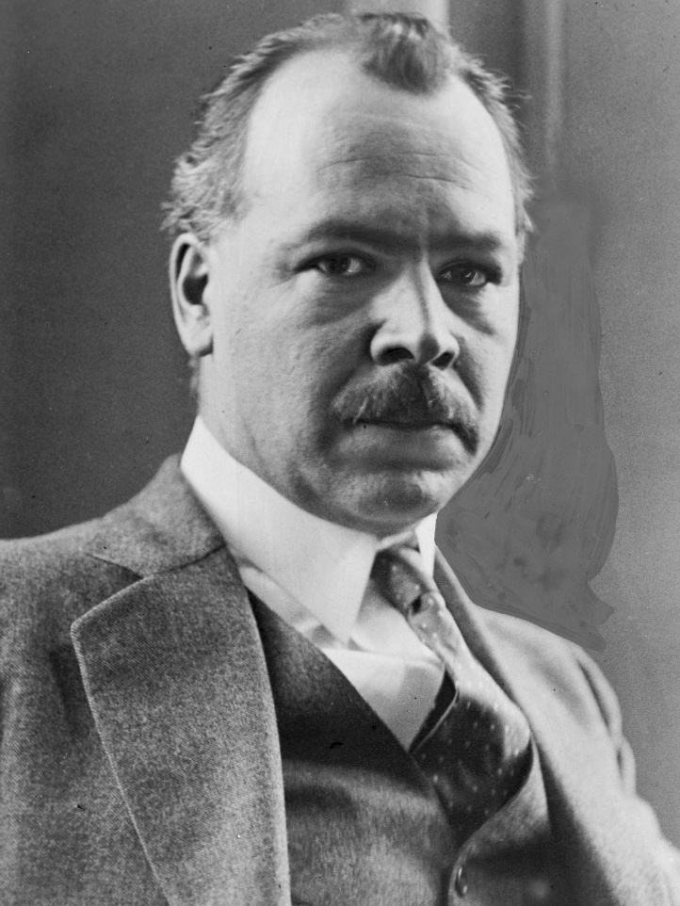
O‘rganilish tarixi
Materikning tabiati va aholisi haqidagi qiziqarli ma’lumotlarni rossiyalik olimlardan G. I. Langsdorf, N. G. Rubsov, A. I. Voyeykov, N. I. Vavilovlar to‘pladilar.
Grigoriy Langsdorf
Aleksandr Voyeykov
Nikolay Vavilov

Slide 18
Geologik tuzilishi
Qadimda Janubiy Amerika yirik Gondvana quruqligi tarkibida bo‘lgan. Keyingi geologik davrlarda mustaqil materikka ajralgan.
Tektonik harakatlar ta’sirida Janubiy Amerika platformasining cho‘kkan joylarida botiqlar (Amazonka, Orinoko, La-Plata) va ko‘tarilgan qismlarida yassitog‘liklar (Gviana, Braziliya) tarkib topgan.

Slide 19
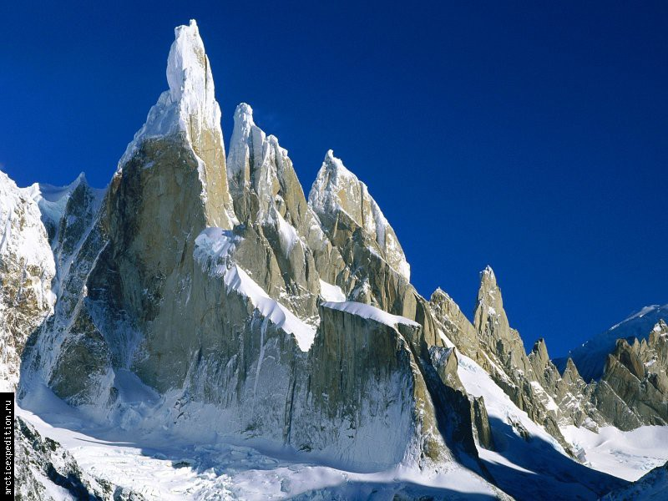
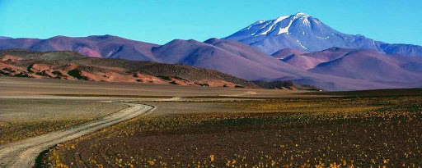
Geologik tuzlishi
Yassitog‘liklarda lava - vulqon yotqiziqlari ko‘p uchraydi. Alp tog‘ burmalanishida yosh And tog‘ tizmalari shakllangan. Bu yerlarda harakatdagi vulqonlar, kuchli zilzilalar bo‘lib turadi. Shu xususiyatiga ko‘ra sohil zonasi Tinch okean “olovli halqasi”ga kiritilgan.

Slide 20
Foydali qazilmalari
Materikda rudali va noruda qazilma boyliklar ko‘p tarqalgan.
And tog‘larining magmatik va metamorfik jinslarida mis, qalay, qo‘rg‘oshin, oltin, kumush, platina, noruda konlardan oltingugurt, bor, yod, tabiiy selitra mavjud.

Slide 21
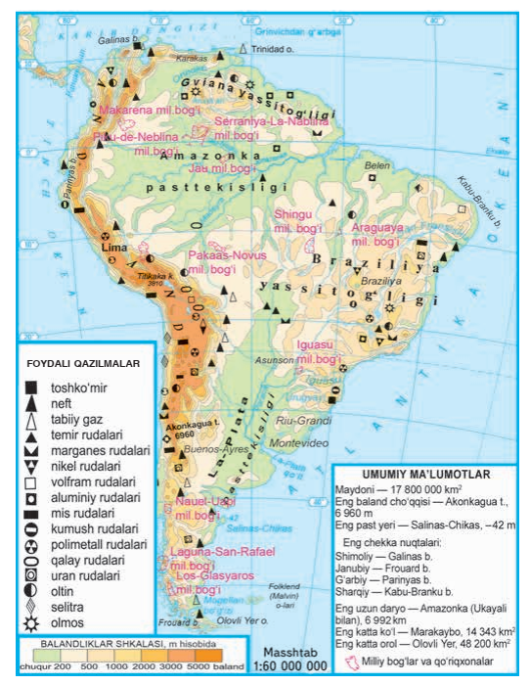
Foydali qazilmalari
Braziliya yassitog‘ligidagi bazaltli va metamorfik jinslarda temir, olmos, uran, marganes, nikel, kobalt, volfram zaxiralari ko‘p.
Cho‘kindi tog‘ jinslari to‘plangan botiqlarda neft, tabiiy gaz, toshko‘mir konlari bor.

Slide 22
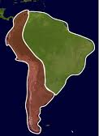
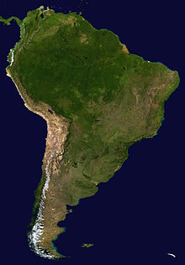
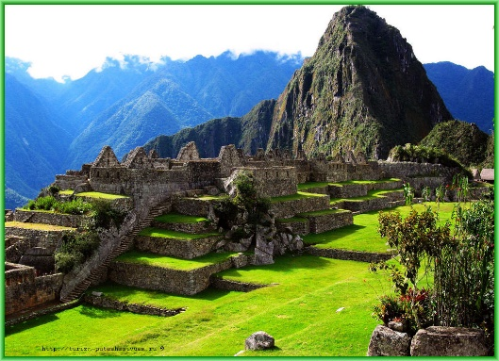
Janubiy Amerika relyefi
G‘arb
1000 metrdan 6960 metrgacha
Tog‘lar
Meridianal yo‘nalishdagi eng uzun
And tog‘ tizmalari
Materikning eng baland nuqtasi
Dunyodagi eng baland
tog‘ ko‘llaridan biri
Dunyodagi eng baland harakatdagi vulqon

Slide 23
Janubiy Amerika relyefi
Sharq
Tekislik va yassitog‘liklar
200 metrdan 1000 metrgacha
Dunyodagi eng yirik Amazonka pasttekisligi
Braziliya yassitog‘ligi
Gviana yassitog‘ligi
Orinoko pasttekisligi
La-Plata pasttekisligi

Slide 24
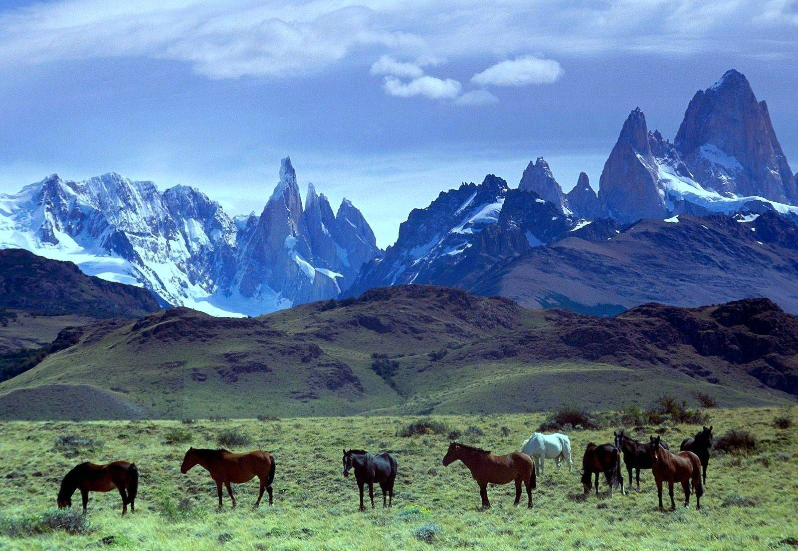
Relyefi
And tog‘lari
6960 metr
Eng uzun tog‘ tizmalaridan biri
Eng baland cho‘qqisi Akonkagua tog‘i
And so‘zi “mis” degan ma’noni anglatadi
9000 km ga cho‘zilgan

Slide 25
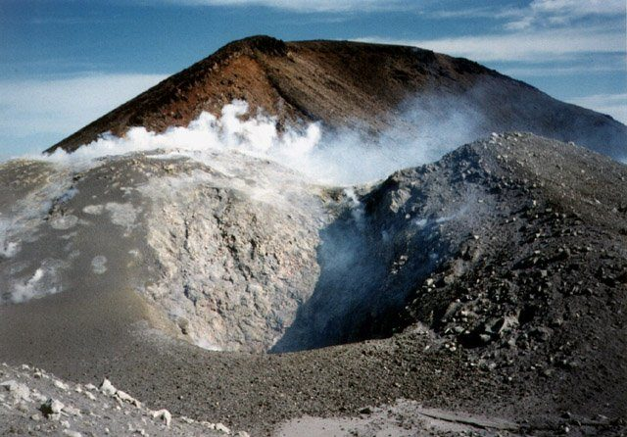
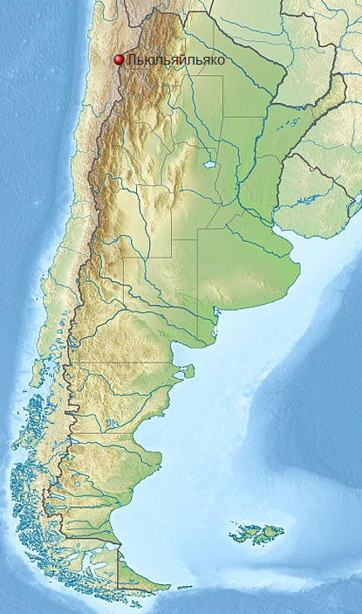
Relyefi
Lyulyaylyako vulqoni
Yer sharidagi eng baland harakatdagi vulqon
Lyulyaylyako so‘zining 2 ta ma’nosi bor:
“Uzoq izlanishlardan so‘ng ham
topib bo‘lmaydigan suv”.
“Yumshoq, tez soviydigan”.
Balandligi 6723 metr

Slide 26
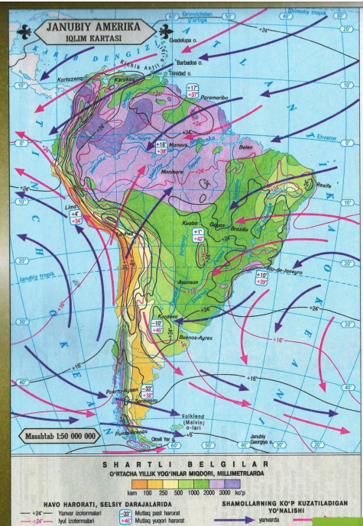

Materik iqlimining tarkib topishi
Quyosh radiatsiyasi
Relyef
Havo massalari
Okean oqimlari

Slide 27
Janubiy Amerika iqlimi
Materik oltita iqlim mintaqasida joylashgan.
Ular shimoldan janubga quyidagi tartibda almashinadi:
Subekvatorial - 2 ta
Ekvatorial
Tropik
Subtropik
Mo‘tadil
Tog‘larida balandlik iqlim mintaqalari mavjud.

Slide 28
Iqlim mintaqalari
Ekvatorial iqlim mintaqasi Afrikadagidek juda sernam.
Yog‘inlar miqdori 3500 mm dan ko‘p.
Yil davomida havo harorati +24+25°C atrofida.
Subekvatorial iqlim mintaqasida ikkita fasl aniq ifodalanadi.
Yozda yog‘in ko‘p yog‘adi, o‘rtacha oylik harorat +25°C dan oshadi. Qishda bir necha oylab yog‘in yog‘maydi.
Bu faslda havo harorati +20°C atrofida bo‘ladi.
Subekvatorial
Ekvatorial
3500 mm
Subekvatorial
1000-2000 mm

Slide 29
Iqlim mintaqalari
Tropik mintaqaning sharqiy qismlari passat shamollarining ta’sirida bo‘ladi. Braziliya yassi tog‘ligining sharqiy qismlariga yilning asosiy qismida havo nam va issiq bo‘ladi.
G‘arbga tomon borgan sari havodagi namlik kamayadi.
Tropik mintaqaning Tinch okean sohillariga Peru sovuq oqimi yog‘in keltirmaydi va deyarli yog‘in yog‘maydi.
Shudring Atakama cho‘li namligining yagona manbayi hisoblanadi.
250-500 mm
1500-2000 mm
Tropik
Yanvarda
+25°C
Iyulda
+17+19°C

Slide 30
Iqlim mintaqalari
Subtropik iqlim mintaqasi materikning 30° va 40° janubiy kenglik oralig‘idagi hududlarni egallaydi. Mintaqaning sharqida namgarchilik ko‘p bo‘ladi.
Mo‘tadil iqlim mintaqasi materikning janubiy qismini egallaydi. Tinch okean sohilida yil davomida ko‘p yog‘in yog‘adi, qishi yumshoq, yozi salqin keladi.
Mintaqaning sharqida mo‘tadil-kontinental iqlim tarkib topgan, qishi sovuq, qorli.
And tog‘larida balandlik iqlim mintaqalari tarkib topgan.
Iyulda
+10+15°C
1000-2000 mm
Subtropik
Yanvarda
+25°C
Mo‘tadil
300-400 mm
2000-
3000 mm

Slide 31
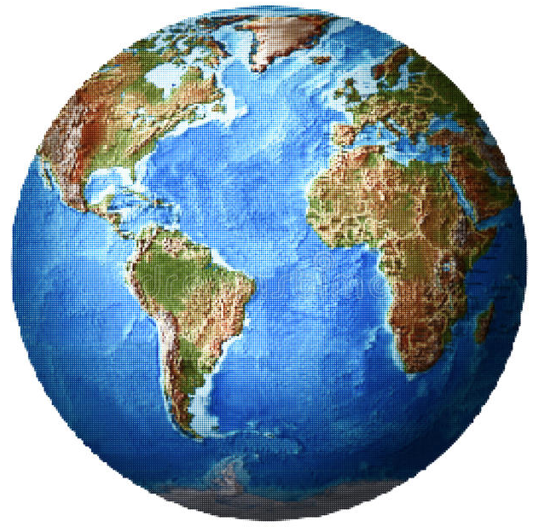
Ichki suvlari
Amazonka daryosi
Parana daryosi
Orinoko daryosi
Anxel va Iguasu sharsharalari
Marakaybo ko‘li
Titikaka ko‘li

Slide 32
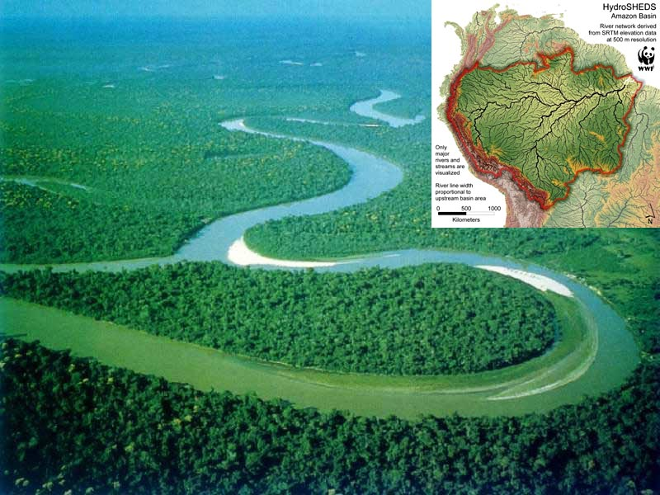

Ichki suvlari
Janubiy Amerika eng sersuv materik. Uning eng katta va eng sersuv Amazonka daryosi 500 dan ortiq irmoqqa ega.

Slide 33

Ichki suvlari
Amazonka daryosi
Eng uzun va
eng sersuv daryo
Keyingi yillarda uning uzunligi Ukayali irmog‘i bilan birga 6992 km ekanligi aytilmoqda.
Uning o‘rta oqimidagi kengligi 5 km, quyi oqimida 80 km, quyilish joyida 320 km.

Slide 34


Amazonka daryosi
Amazonka daryo suvining “teskari oqish” hodisasi 1400 km yuqori oqimgacha kuzatiladi. Bunga okeandagi qalqish hodisasi sababchidir.

Slide 35


Ichki suvlari
Parana daryosi sersuvligi va uzunligi jihatidan materikda ikkinchi o‘rinda turadi. Bu daryoda dunyodagi eng keng (kengligi 2700 m, balandligi 72 m) Iguasu sharsharasi hosil bo‘lgan.

Slide 36



Ichki suvlari
Orinoko daryosida dunyodagi eng baland (1054 m) Anxel sharsharasi vujudga kelgan.

Slide 37

Ko‘llari
Materikda ko‘llar kam. Eng yirik ko‘li - Marakaybo materikning shimolida joylashgan. U laguna ko‘llarining tipik vakilidir. Janubiy Amerikaning tekislik qismlarida yerosti suvlari, tog‘lari va yassi tog‘liklarida buloq suvlari, qor va muzliklar ko‘p.

Slide 38


Ichki suvlari
Titikaka ko‘li
Yer sharidagi eng balandda joylashgan ko‘l
And tog‘larida joylashgan katta va chuchuk ko‘l
U dengiz sathidan
3810 m balandda

Slide 39


Janubiy Amerika materigi
Asosiy
xususiyatlari
Geografik
o‘rni
Relyefi
va foydali
qazilmalari
Iqlimi va
ichki
suvlari
O‘rganilish
tarixi

Slide 40



Xulosa

Slide 41

Mustaqil bajarish uchun topshiriqlar:
1. Darslikning 86- 90- sahifalaridagi “Janubiy Amerika. Geografik o‘rni, o‘rganilish tarixi, geologik tuzilishi, foydali qazilmalari. Relyefi. Iqlimi va ichki suvlari” mavzularini o‘qish va savollarga javob yozish.
2. Yozuvsiz xaritaga Janubiy Amerika materigining tabiiy va iqlim xaritalarini tushirish.

